Slide 1



Проектирование резервного ЦОД с использованием технологий VxLAN EVPN
Дизайн сетей ЦОД

Slide 2


Меня хорошо видно
& слышно?

Slide 3

Защита проекта
Тема: Проектирование резервного ЦОД с использованием технологий VxLAN EVPN
Егор Щелконогов
Ведущий системный инженер
ООО «УЦСБ», г. Екатеринбург

Slide 4
План защиты
Цель и задачи проекта
Какие технологии использовались
Что получилось
Выводы
Вопросы и рекомендации

Slide 5
Цель и задачи проекта
Цель проекта: организовать L2 и L3 связность сервисов между двумя ЦОД, находящихся в изолированных доменах Underlay и Overlay
1. | Спроектировать сеть ЦОД в топологии CLOS;
2. | Спроектировать сеть DCI между ЦОД;
3. | Организовать L2 и L3 связность для сервисов между ЦОД
4. 5. | Обеспечить отказоустойчивость и масштабируемость соединения между ЦОД Обеспечить отказоустойчивость на уровне доступа

Slide 6
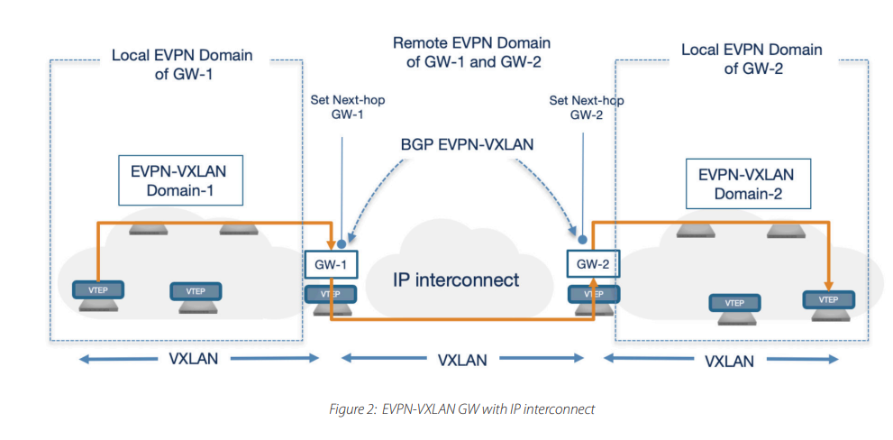
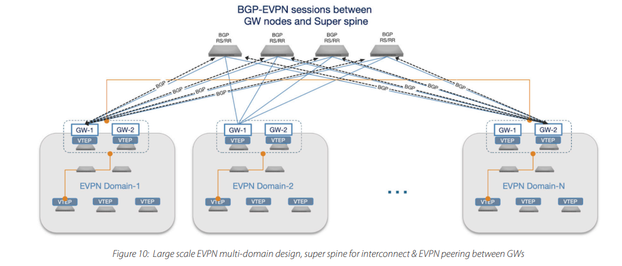
Какие технологии использовались
1. | eBGP в Underlay и Overlay
3. | MLAG: для отказоустойчивости на уровне доступа
3. | Multi-Domain EVPN VXLAN (Anycast Gateway): для DCI и обмена EVPN маршрутами Type-2 и Type-5 между доменами обеспечения отказоустойчивости подключения DCI возможность использования более 2х BGW
4. | Super Spine для DCI

Slide 7
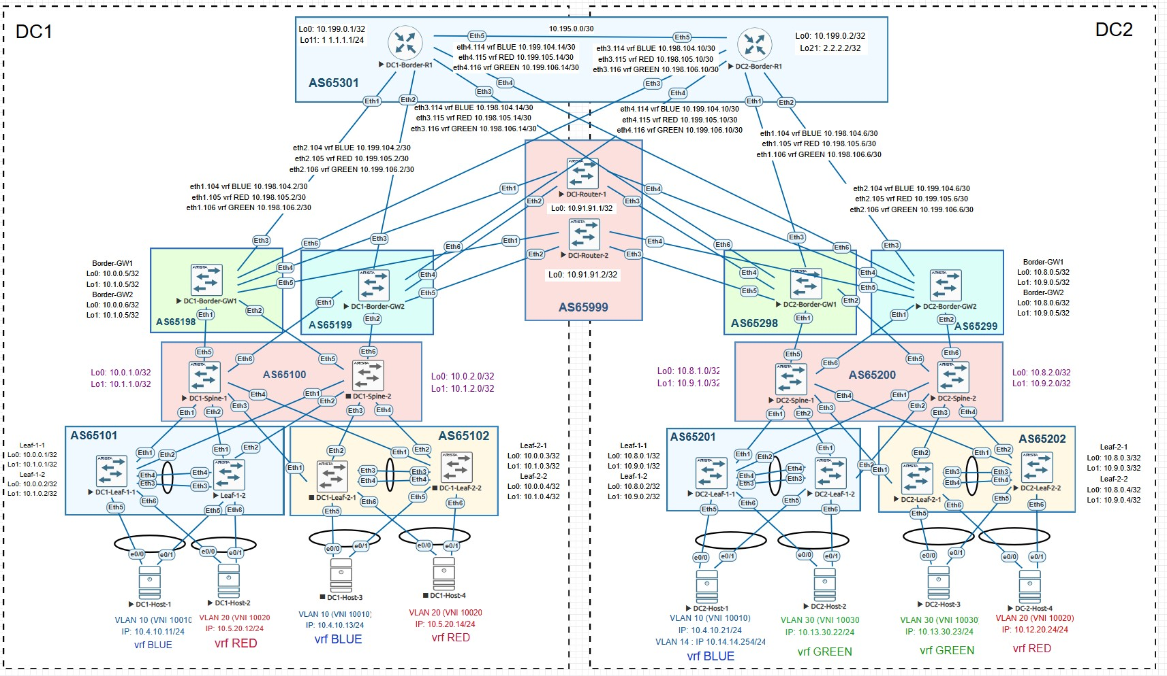
Схема сети

Slide 8
Multi-Domain EVPN VXLAN (Anycast Gateway)
// Настройка Multi-Domain EVPN VXLAN
router bgp 65198
!
vlan 10
rd evpn domain all 10.0.0.5:20010
route-target both 10:10010
route-target import export evpn domain all 99999:10
redistribute learned
!
address-family evpn
neighbor DCI-OVERLAY activate
neighbor DCI-OVERLAY domain remote
neighbor OVERLAY activate
neighbor default next-hop-self received-evpn-routes route-type ip-prefix inter-domain
!
vrf BLUE
rd 10.1.0.5:1
route-target import evpn 1:10001
route-target export evpn 1:10001
!
vrf RED
rd 10.1.0.5:2
route-target import evpn 2:10002
route-target export evpn 2:10002
!

Slide 9
Multi-Domain EVPN VXLAN (Anycast Gateway)
// Настройка Anycast Gateway
vlan 10
name service-10
!
vrf instance BLUE
vrf instance RED
!
interface Loopback1
ip address 10.1.0.5/32
interface Vxlan1
vxlan source-interface Loopback1
vxlan virtual-router encapsulation mac-address 00:00:00:10:10:11
vxlan udp-port 4789
vxlan vlan 10 vni 10010
vxlan vrf BLUE vni 11001
vxlan vrf RED vni 11002
vxlan learn-restrict any
!
ip virtual-router mac-address 00:00:00:00:00:01
!

Slide 10
// Проверка
DC1-Border-GW1#sh bgp evpn instance
EVPN instance: VLAN 10
Route distinguisher: 10.0.0.5:20010
Route distinguisher remote: 10.0.0.5:20010
Route target import: Route-Target-AS4:99999:10, Route-Target-AS:10:10010
Route target export: Route-Target-AS:10:10010, Route-Target-AS4:99999:10
Route target import remote: Route-Target-AS4:99999:10
Route target export remote: Route-Target-AS4:99999:10
Service interface: VLAN-based
Local VXLAN IP address: 10.1.0.5
VXLAN: enabled
MPLS: disabled
DC1-Border-GW2#sh bgp evpn instance
EVPN instance: VLAN 10
Route distinguisher: 10.0.0.6:20010
Route distinguisher remote: 10.0.0.6:20010
Route target import: Route-Target-AS:10:10010, Route-Target-AS4:99999:10
Route target export: Route-Target-AS4:99999:10, Route-Target-AS:10:10010
Route target import remote: Route-Target-AS4:99999:10
Route target export remote: Route-Target-AS4:99999:10
Service interface: VLAN-based
Local VXLAN IP address: 10.1.0.5
VXLAN: enabled
MPLS: disabled

Slide 11
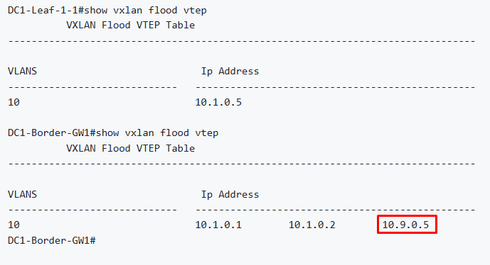
// Проверка VXLAN Flood VTEP Table
(1 из 2)

Slide 12
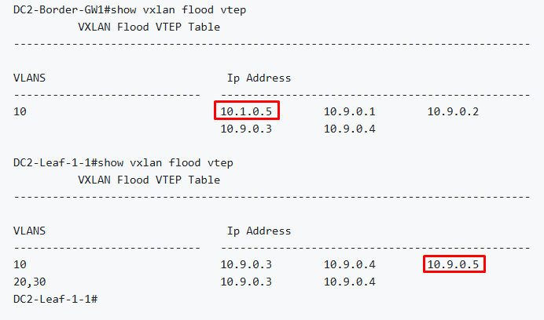
// Проверка VXLAN Flood VTEP Table
(2 из 2)

Slide 13
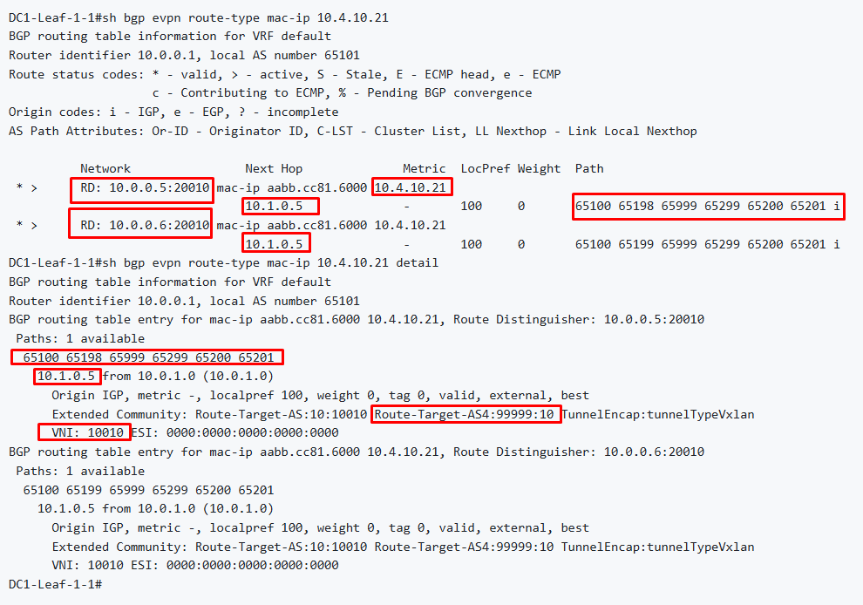
// Проверка Type-2 маршрутов на DC1-Leaf-1-1
(1 из 6)

Slide 14
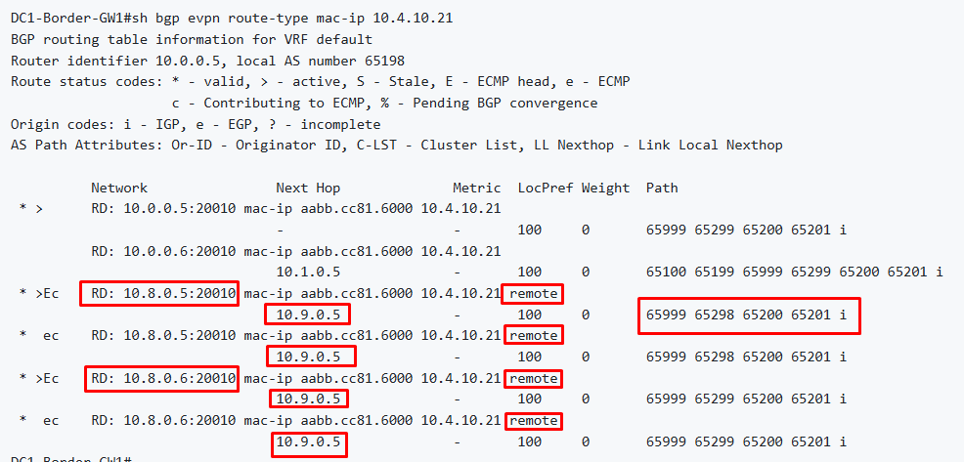
// Проверка Type-2 маршрутов на DC1-Border-GW1
(2 из 6)

Slide 15
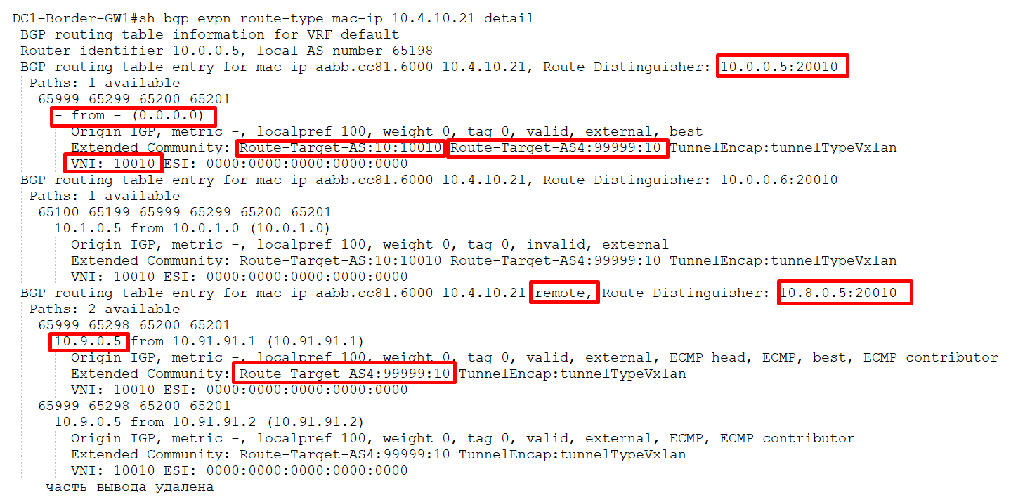
// Проверка Type-2 маршрутов на DC1-Border-GW1
(3 из 6)

Slide 16
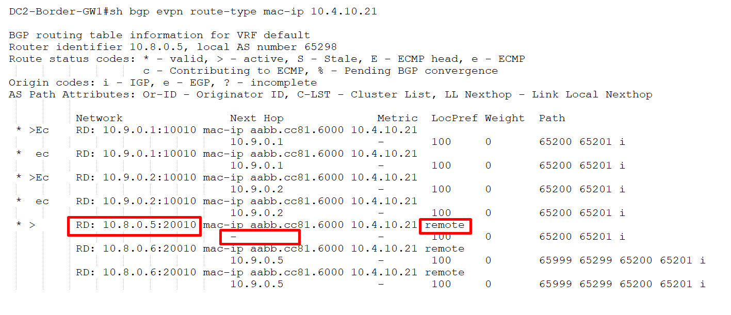
// Проверка Type-2 маршрутов на DC2-Border-GW1
(4 из 6)

Slide 17
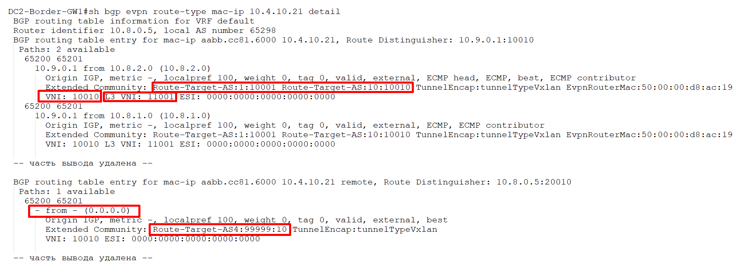
// Проверка Type-2 маршрутов на DC2-Border-GW1
(6 из 6)

Slide 18
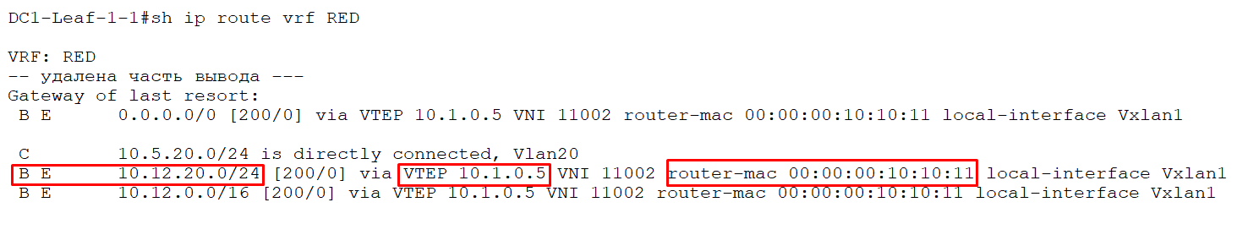
// Проверка Type-5 маршрутов на DC1-Leaf-1-1
(1 из 5)

Slide 19
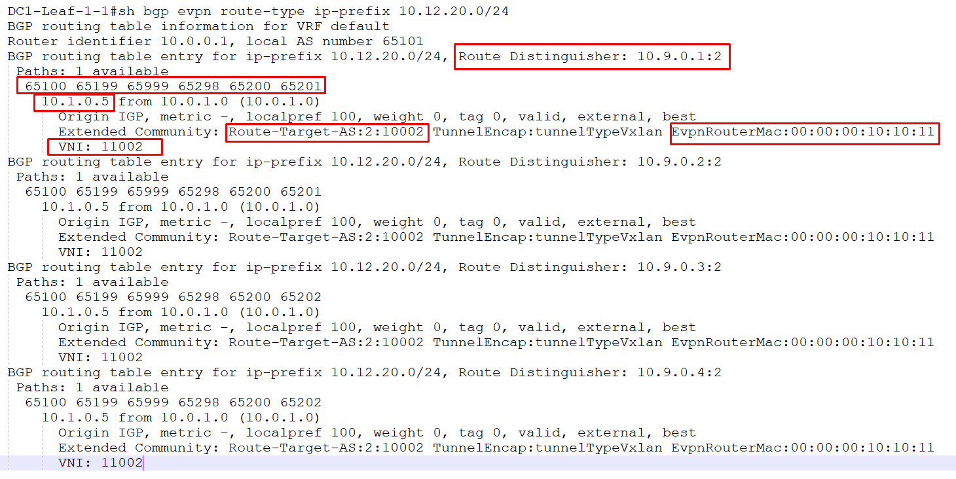
// Проверка Type-5 маршрутов на DC1-Leaf-1-1
(2 из 5)

Slide 20
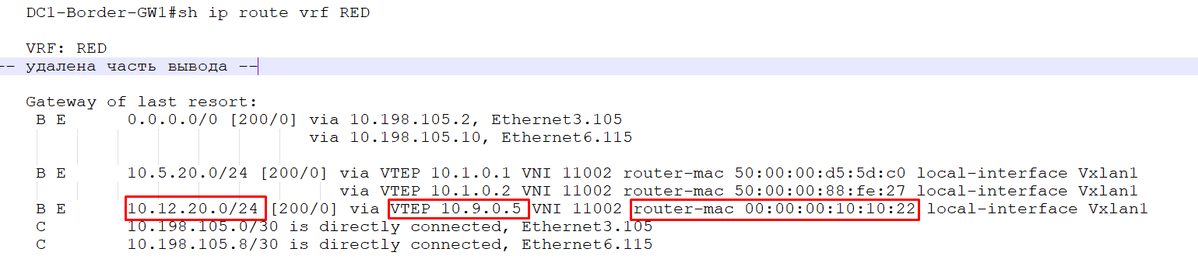
// Проверка Type-5 маршрутов на DC1-Border-GW1
(3 из 5)

Slide 21
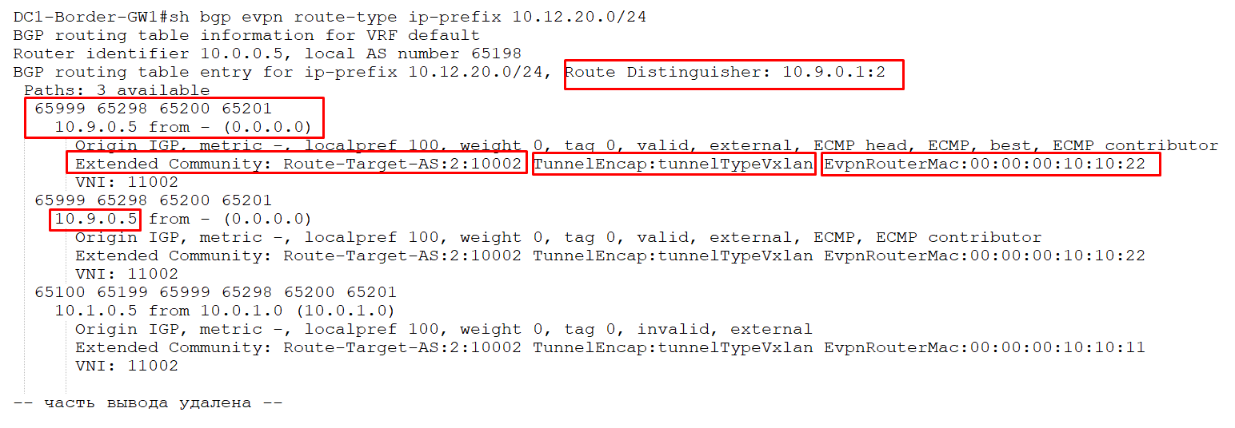
// Проверка Type-5 маршрутов на DC1-Border-GW1
(4 из 5)

Slide 22
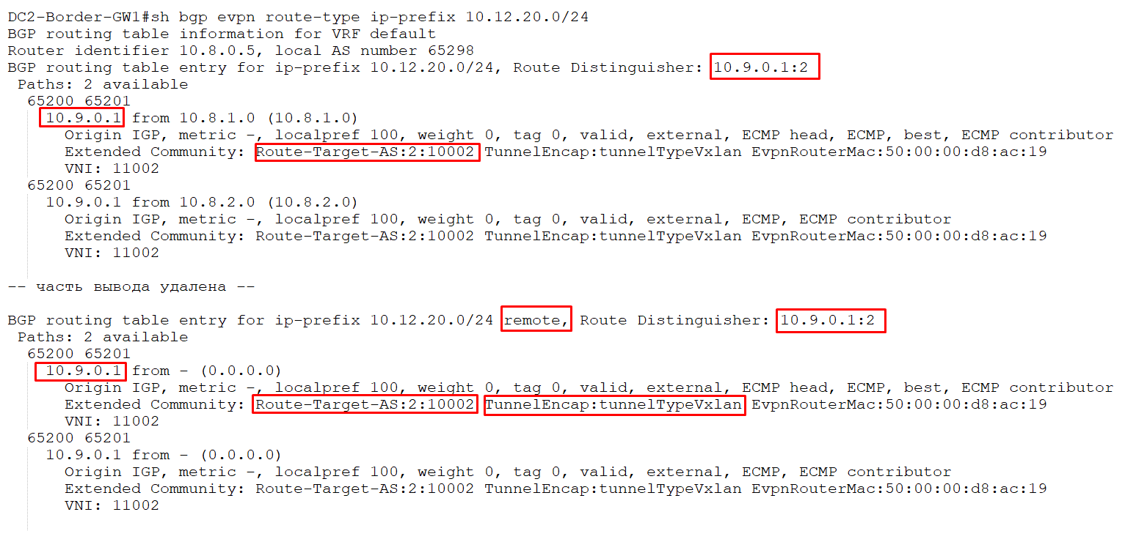
// Проверка Type-5 маршрутов на DC2-Border-GW1
(5 из 5)

Slide 23

Выводы #1
(1 из 3)
Поставленные задачи выполнены, цели проекта достигнуты проекта
Для продуктового VRF настроена L2 и L3 связность, что позволит осуществлять миграцию ВМ и обеспечивать резервирование сервисов между ЦОД (Type-2 и Type-5 маршруты);
Для остальных VRF обеспечена прямая связность между ЦОДами только на уровне L3 (Type-5 маршруты);
DCI стык зарезервирован, Border-GW имеют один Anycast IP;
Flood домены EVPN VXLAN разных ЦОД остаются разделены
Notes:
между фабриками распространяются Type-2 и Type-5 маршруты для продуктивного vrf, что позволит осуществлять миграцию ВМ и обеспечивать резервирование между ЦОД;
для остальных vrf обеспечена прямая связность между ЦОДами благодаря маршрутам Type-5 распространяющихся между фабриками через DCI;
DCI стык зарезервирован, Border-GW имеют один Anycast IP;
Flood домены EVPN VXLAN разделены между собой, Border-GW подменяют nexthop на себя.

Slide 24
Выводы #2
(2 из 2)
С чем столкнулся по ходу проекта:
отсутствие доступа к документации Arista в части Multi-Domain EVPN VXLAN
Asymmetric routing при миграции ВМ между ЦОД
не передаются маршруты, полученные через route leaking (через маршрутизатор) через DCI
в проекте не настроил BFD из-за ограничения ресурсов ВМ
что-то еще… но уже не помню
Notes:
Оцените работу над проектом и ответьте на вопросы:
У вас получилось достичь цели и выполнить все задачи?
Что далось легко, а с чем возникли трудности?
Сколько времени занял проект?
Насколько полезным оказался для вас проект от 1 до 10?
1 = я не научился ничему новому
10 = очень полезно, я получил новый опыт
Остались ли у вас вопросы по проекту?
Как вы планируете развиваться дальше?

Slide 25
Вопросы и рекомендации
+
–
если есть вопросы
если вопросов нет

Slide 26

Спасибо за внимание!

